Slide 1
درس : فلسفه تربیت رسمی و عمومی
در جمهوری اسلامی ایران
بعد از عید جلسه پنجم
مدرس : دکتر موریس شیخی

Slide 2


۱-۷- حفظ و ارتقای آزادی

Slide 3

۴-۱-۸- سندیت شایستگی محور مربیان

Slide 4
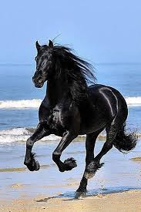
۴-۱-۹- محبوبیت و مقبولیت مربیان

Slide 5
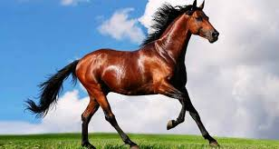
۴-۱-۱۰- تعامل همه جانبه

Slide 6
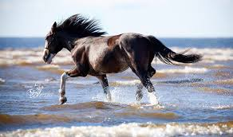
۴-۱-۱۱- همه جانبه نگری

Slide 7
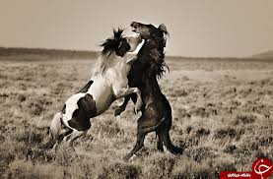
۴-۱-۱۲- یک پارچگی

Slide 8
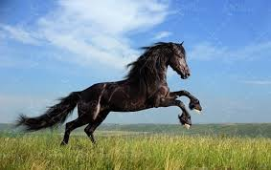
۴-۱-۱۳- حق محوری و مسئولیت پذیری

Slide 9
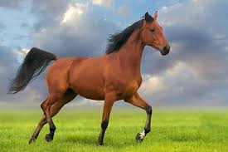
۴-۱-۱۴- پویایی و آینده نگری

Slide 10
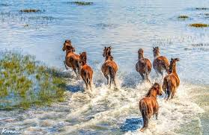
۴-۱-۱۵- استمرار

Slide 11

ایران فردا به همت معلمان ، زیباتر خواهد بود انشاالله
بدرود

